Slide 1

X Jornadas Nacionales del Sector Público FACPCE – CPCES
Salta – Mayo 2013
RELACIONES FISCALES INTERGUBERNAMENTALES
INFORMACIÓN Y COORDINACIÓN FISCAL CON LOS MUNICIPIOS
Cdor. Adrián Centurión
Sub-Director Nacional de Coordinación Fiscal con las Provincias

Slide 2
Estructura de la Presentación
Relaciones fiscales intergubernamentales en Argentina: asignación de recursos y gastos entre niveles de gobierno.
Caracterización del Sector Municipal.
Experiencias en coordinación fiscal: la Ley de Responsabilidad Fiscal.
Disponibilidad de información fiscal municipal: diagnóstico y principales conclusiones.

Slide 3
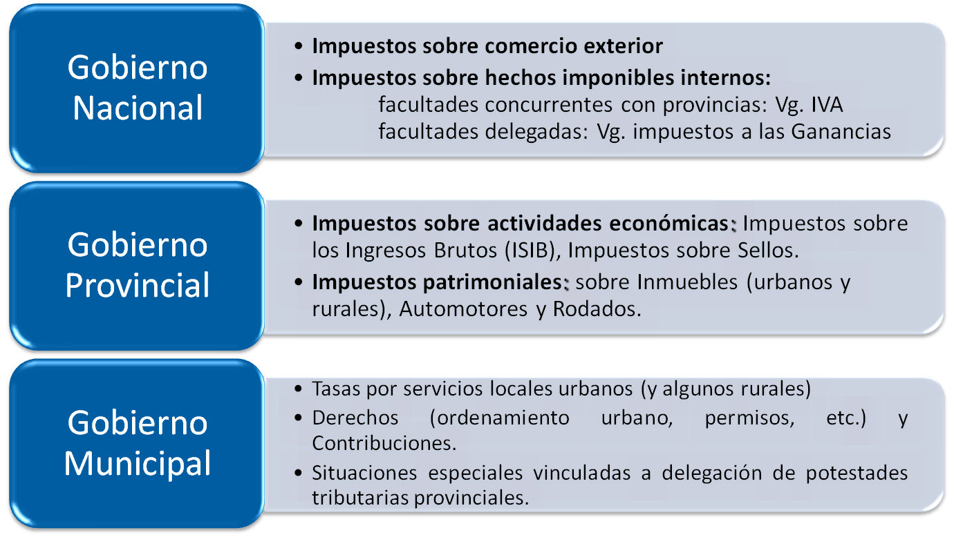
Relaciones fiscales intergubernamentales: Recursos

Slide 4
Relaciones fiscales intergubernamentales: Recursos
Provincias - Municipios
 |  | Potestad municipal
Ingresos brutos |  | Chubut
Inmobiliario | Urbano | Chubut, Corrientes, Chaco, Salta, Formosa, Neuquén, Tierra del Fuego y Santa Cruz
 | Rural | Chubut
Automotor |  | Corrientes, Chaco, Salta, Córdoba, Formosa, Neuquén, Tierra del Fuego, Santa Cruz y Chubut.

Slide 5
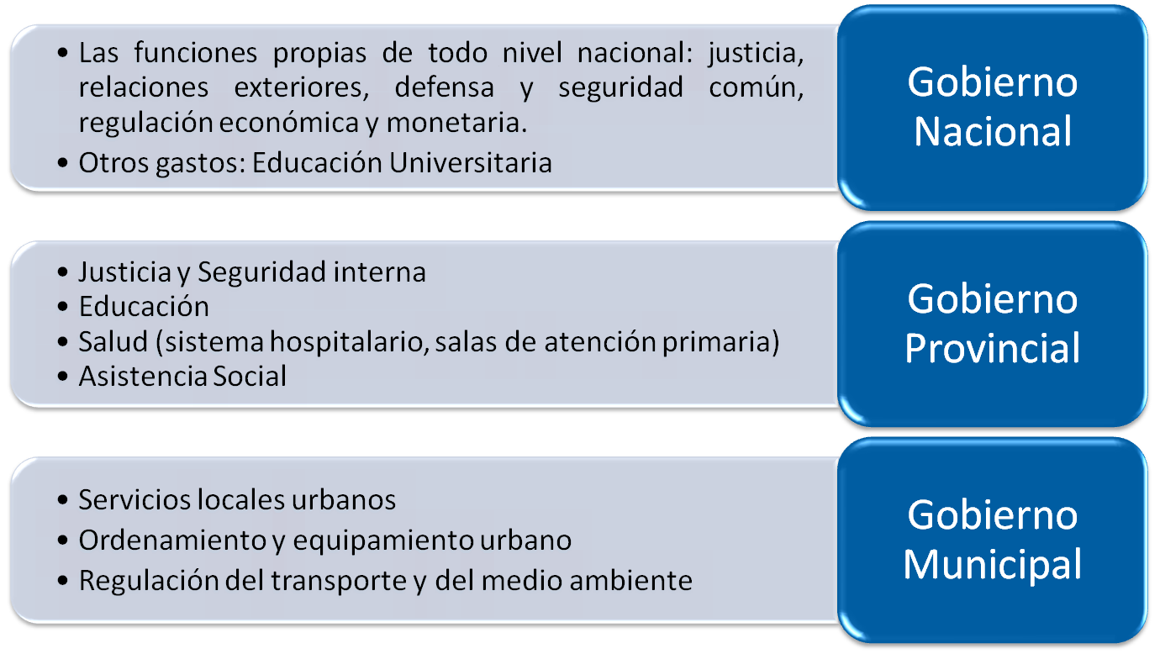
Relaciones fiscales intergubernamentales: Gastos

Slide 6
Relaciones fiscales intergubernamentales: Gastos
En los últimos años, el tercer nivel de gobierno ha ampliado sus funciones respecto de las que tenía asignadas tradicionalmente, en las siguientes áreas:
Salud
Vivienda
Asistencia social
Educación
Trabajo
Desarrollo económico

Slide 7
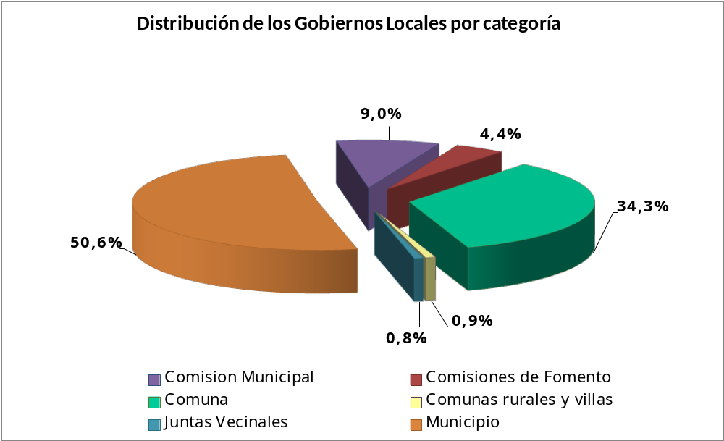
Características generales del nivel municipal
El tercer nivel de gobierno está compuesto por 2.251 gobiernos locales, según la siguiente distribución:
La población se encuentra altamente concentrada. En efecto, según el Censo 2010, el 50% de la población residía en sólo 45 municipios, aumentando aún más el grado de concentración vigente en el Censo anterior.

Slide 8
Características institucionales del nivel municipal
La Constitución Nacional establece una concepción autonomista de los municipios pero no establece características comunes para el régimen municipal, por lo cual ésta definición la realiza cada Provincia.
Todas las Constituciones Provinciales reconocen la autonomía política, económico-financiera y administrativa de los gobiernos locales, no siendo así en el caso de la autonomía institucional.
Las Leyes Orgánicas se aplican a los gobiernos locales que no tienen facultad para dictar su propia Carta Orgánica o que, teniéndola, no lo han hecho.
La forma de gobierno más tradicional se compone por un Poder Ejecutivo y un Concejo Deliberante.
En general, los Municipios cuentan con suficiente autonomía para contraer endeudamiento, con ciertas limitaciones.

Slide 9
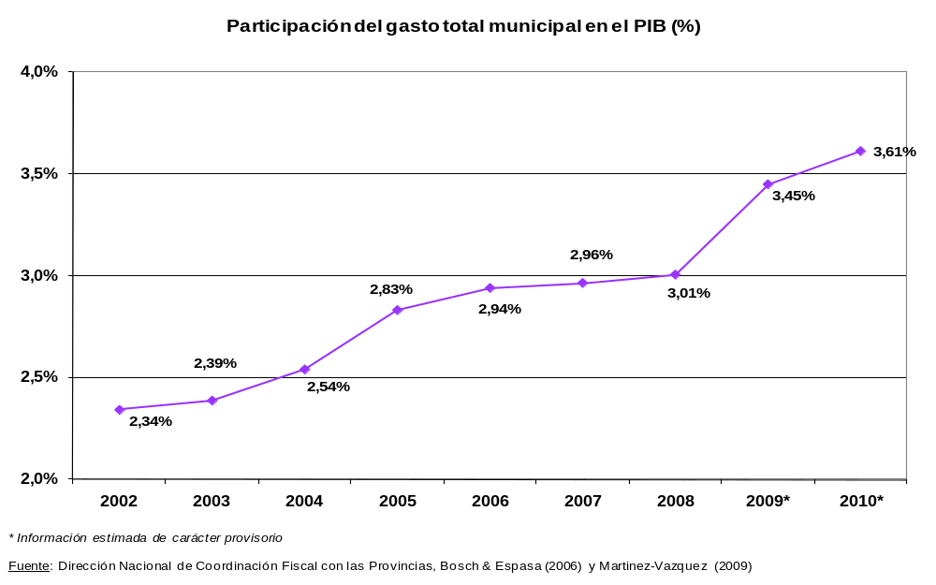


Importancia relativa del sector
Evolución del gasto municipal en relación al PBI
Suiza: 26 %
Canadá: 10 %
Brasil: 8 %

Slide 10
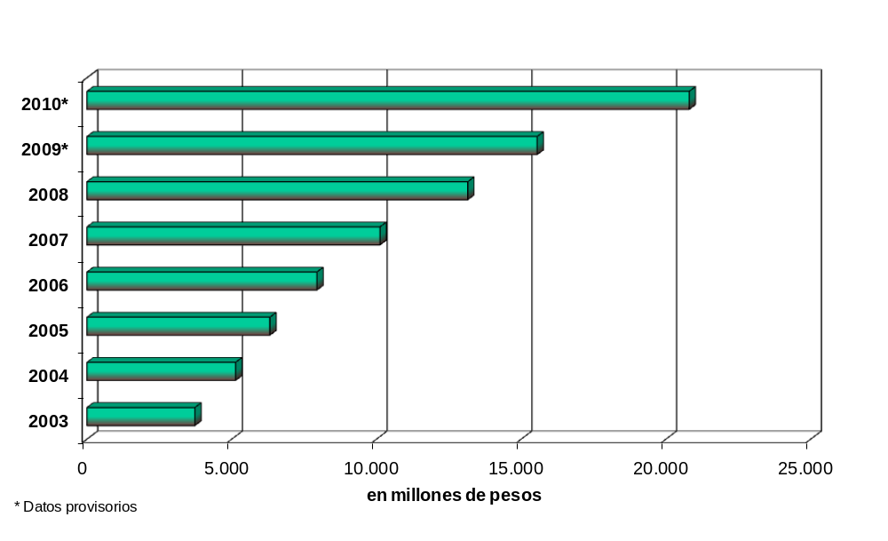
Distribución de recursos a los gobiernos locales
Regímenes de coparticipación
Usualmente los regímenes de coparticipación tienen jerarquía constitucional.
Casos especiales: Jujuy y San Juan (regímenes suspendidos)
La Coparticipación al conjunto de gobiernos locales se multiplicó más de 5 veces entre 2003-2010.

Slide 11
Experiencias en coordinación fiscal:
la Ley de Responsabilidad Fiscal
El artículo 33° de la LRF, dispone: “Los gobiernos provinciales invitarán a sus Municipios a adherir a la presente norma, propondrán la aplicación en el ámbito de tales gobiernos de principios similares a los aquí establecidos y coordinarán la difusión de la información de los mismos”.
La incorporación de los municipios, en general, siguió una modalidad de adhesión voluntaria.
Las reglas aplicables a los municipios pueden incluir consideraciones adicionales, con el fin de adaptar las mismas a las particularidades de ese nivel de gobierno.
El estado de situación actual nos muestra diversos grados de implementación de la LRF a nivel municipal: mientras que en algunas Provincias el régimen municipal se encuentra en pleno funcionamiento, en otras aún no se ha logrado avanzar con el mismo.

Slide 12
Experiencias en coordinación fiscal:
la Ley de Responsabilidad Fiscal
Tópicos que abordan los regímenes provinciales
Transparencia y gestión pública
Gasto público
Ingresos públicos
Equilibrio financiero
Endeudamiento
Consejos Provinciales de Responsabilidad Fiscal
Disposiciones varias

Slide 13
Experiencias en coordinación fiscal:
la Ley de Responsabilidad Fiscal
Regímenes provinciales
Provincia | Norma
Buenos Aires | Ley N° 13.295
Chubut | Ley N° 5.257, N° 5.302 y Decreto N° 691/05
Jujuy | Ley N° 5.427
Mendoza | Ley N° 7.314
Salta | Ley N° 7.488 y Decreto N° 402/08
San Juan Santa Fe | Ley N° 7.567 Ley Nº 12.397 y Decreto Nº 1975/05

Slide 14
Experiencias en coordinación fiscal:
la Ley de Responsabilidad Fiscal (cont.)
La implementación de la LRF en el nivel municipal, ha arrojado experiencias altamente positivas en la coordinación Provincia-Municipios:
Buenos Aires
  Se ha constituido el Consejo Provincial de Coordinación Presupuestaria y Fiscal Municipal, como ámbito de discusión entre la Provincia y sus Municipios.
  Se realizaron diversas reuniones técnicas, para homogeneizar temas metodológicos de interés de los municipios (Jornadas de estudio sobre: “Gastos Tributarios” y “Proyecciones Presupuestarias Plurianuales”).
  Control de endeudamiento
Chubut
  Se crea el Consejo Provincial de Responsabilidad Fiscal. Control endeudamiento.
  Alto grado de cumplimiento en términos de transparencia de la información.
  Se incorpora como objetivo del Régimen la armonización tributaria. En virtud de ello se realizaron el “Acuerdo Interjurisdiccional de Atribución de Base Imponible para Contribuyentes Directos del Impuesto sobre los Ingresos Brutos en la Provincia del Chubut” y el “Proyecto único de Código Fiscal en la sección relacionada con el Impuesto Automotor”.

Slide 15
Experiencias en coordinación fiscal:
la Ley de Responsabilidad Fiscal (cont.)
Jujuy
  Se realizó un diagnóstico de la situación Municipal, que le permitió a la Provincia contar con un estado de situación actualizado de la realidad fiscal municipal.
  Se incorporaron, en la reglamentación de la Ley, cláusulas adicionales para el control del gasto en personal a nivel municipal.
  Se crea el Programa de Fortalecimiento y Saneamiento Municipal, con el objeto de mejorar el perfil de la deuda municipal.
Mendoza
  Se avanzó notablemente en términos de transparencia de la información.
  Se conformó un fondo anticíclico por Municipio, cuyo destino es la cancelación de deuda pública y la financiación del gasto en las etapas recesivas del ciclo económico.
Salta
  Se crea el Consejo Provincial de Políticas Municipales.
  Se han organizado numerosos eventos de capacitación para los Municipios, para la aplicación del régimen.
  Control de endeudamiento

Slide 16
Experiencias en coordinación fiscal:
la Ley de Responsabilidad Fiscal (cont.)
San Juan
  La reglamentación, en cuanto a los Municipios, pone el énfasis en el control de endeudamiento.
  También incluyó como objetivo el incremento de la eficiencia tributaria provincial y de los Municipios.
  El Régimen transitorio de distribución de recursos y gastos entre la Provincia y los Municipios condiciona la percepción de algunos de los adicionales allí establecidos al mantenimiento de la adhesión a la LRF, asi como a la remisión de información y a la contención del gasto en personal.
  Santa Fé
  Instituyó un régimen de transparencia fiscal para municipios y comunas.
  Aborda temas como sistema uniforme de administración financiera y clasificadores homogéneos, proyecciones presupuestarias plurianuales y remisión de información presupuestaria, de recursos, deuda y personal.

Slide 17
Información fiscal municipal
La situación en los Municipios se caracteriza por la falta de información periódica, confiable y oportuna que permita caracterizar su gestión, su importancia relativa, sus funciones y las características de sus relaciones financieras con la Provincia.
En virtud de las misiones y funciones que le competen orgánicamente a la DNCFP, se han venido desarrollando tareas con el objeto de avanzar en la caracterización y el análisis de la situación fiscal del sector municipal.
Para ello, se cuenta con una base de información de los gobiernos locales que contiene para el periodo 2005-2010, en promedio, datos reales de 390 municipios que representan aproximadamente un 71,1% del gasto total.
Si bien el grado de cobertura de la información es importante, es fundamental destacar el esfuerzo que requiere la homogenización y el análisis de consistencia de la misma para que pueda ser utilizada. Muchos gobiernos locales no producen información en tiempo y forma, ni siquiera para la utilización interna de la misma.
Por su parte, el avance en la implementación de sistemas de información fiscal y financiera a nivel municipal es aún muy incipiente y encuentra su máxima dificultad en la gran heterogeneidad existente en el sector municipal.

Slide 18
Principales conclusiones
La disponibilidad de información entre los distintos niveles de gobierno es un requisito indispensable para la coordinación, la asistencia recíproca y la complementariedad de las políticas públicas. Esto será una condición necesaria para alcanzar una asignación más eficiente de los recursos y una moderación en los niveles de endeudamiento.
Las experiencias de implementación de regímenes de Responsabilidad Fiscal a nivel municipal muestran que son una herramienta útil para mejorar el funcionamiento y la coordinación de la hacienda pública, aunque aún su desarrollo está acotado a un número escaso de provincias.
Se requiere una mejora de los sistemas de administración financiera municipal con un fuerte protagonismo del nivel provincial en el impulso, apoyo técnico y desarrollo de los mismos.
La DNCFP viene impulsando y acompañando a muchas provincias con capacitación, asistencia técnica y herramientas informáticas para la sistematización de información. La colaboración de otras provincias y de organismos federales así como el intercambio de experiencias son recursos adicionales disponibles y útiles para apoyar esos esfuerzos. Asimismo se promueven las capacitaciones y trabajos técnicos que lleva adelante el Foro Permanente de Direcciones de Presupuesto en materia de clasificadores y presupuesto.

Slide 19
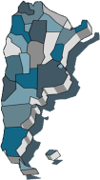
X Jornadas Nacionales del Sector Público FACPCE – CPCES
Salta – Mayo 2013
Gracias por su atención
Dirección Nacional de
Coordinación Fiscal
con las Provincias

